Slide 1
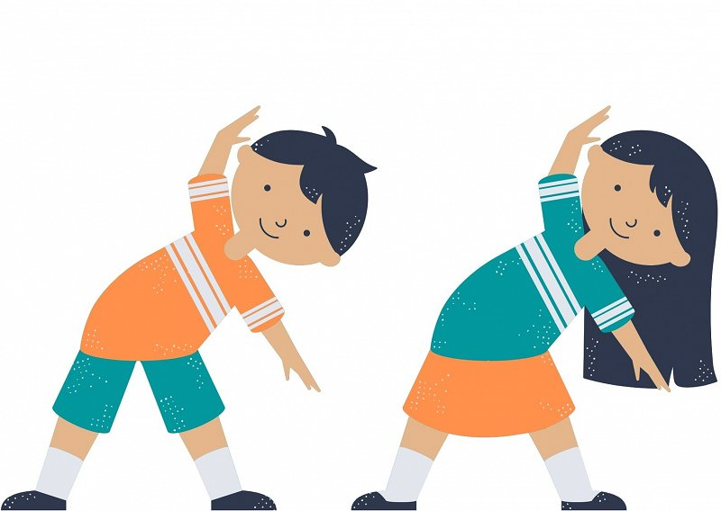
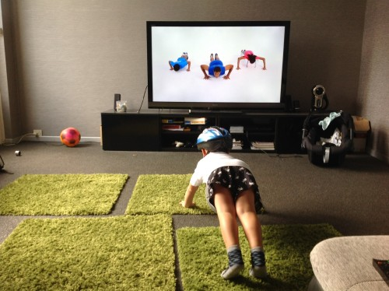
ŠPORTNO-PLESNE DEJAVNOSTI

Slide 2
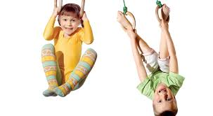
JOOOOJ, KAJ BI POČELI?
YOUTUBE VAS LAHKO REŠI, ČE IMATE PREVEČ ENERGIJE.
IN NE, V IGRI NISO RISANKE, IGRICE ALI FILMI.
ČE VAS ZANIMA, KAKO LAHKO ODVEČNO ENERGIJO SPREMENITE V NEKAJ KORISTNEGA, VAS PAMETNI NASVETI ČAKAJO V NADALJEVANJU.
VERJETNO VSI POZNATE TISTE DNEVE, KO IMATE TOLIKO ENERGIJE, DA NE VESTE, KAM BI Z NJO, ZUNAJ PA JE SLABO VREME.

Slide 3
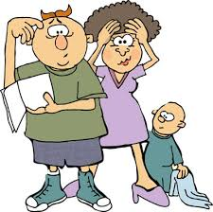
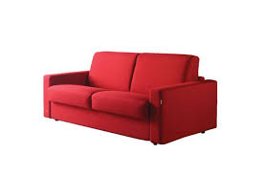
REŠITEV???
REŠITEV, KAJ LAHKO POČNETE, JE AKTIVNOST, KI SE JI LAHKO PRIDRUŽI VSA DRUŽINA.
IN KER SE VAM VAŠ KAVČ MORDA ŽE POŠTENO SMILI (LE KDO BI VEDEL, ZAKAJ???), LAHKO ODVEČNO ENERGIJO USMERITE NA DEJAVNOST, KI JE PREDSTAVLJENA V NADALJEVANJU.
V NEKAJ SEKUNDAH LAHKO PRIREDITE ZABAVO IN SPROSTITEV ZA VSO DRUŽINO.
SE VAM ŽE SANJA, KAJ BI TO LAHKO BILO?

Slide 4
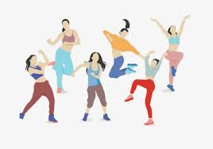
AEROBIKA??? SEVEDA!!!
ČE STE PRIPRAVLJENI, VAS ČAKAJO ŠPORTNO- PLESNI IZZIVI.
OB RAZLIČNIH GLASBENIH SPREMLJAVAH SE BOSTE KOORDINIRANO GIBALI NA MESTU IN PO PROSTORU.
PRIDOBIVALI BOSTE OBČUTEK ZA RITEM.
SPOZNAVALI BOSTE OBLIKO VADBE, KI SE JI REČE AEROBIKA.

Slide 5
KAJ POTREBUJETE?
TELEVIZOR, KJER LAHKO DOSTOPATE TO YOUTUBA, TABLICO ALI TELEFON.
UDOBNA OBLAČILA.
DOVOLJ PROSTORA ZA VADBO.
NA YOUTUBE KANALIH BOSTE NAŠLI KAR NEKAJ POSNETKOV, KI SO NAMENJENI „MULCEM“ Z ODVEČNO ENERGIJO ZA TELOVADBO IN S PREDLOGI ZA VAJE ALI ZA UČENJE ENOSTAVNE PLESNE KOREOGRAFIJE.
SEVEDA SO POSNETKI OPREMLJENI Z ŽIVAHNO GLASBO.

Slide 6
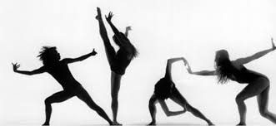
NEKAJ »TELOVADNO-AEROBNIH« VIDEOV NAJDETE NA SPODNJIH POVEZAVAH:
https://www.youtube.com/watch?v=UfIah6WInJk
https://www.youtube.com/watch?v=Uzx9ftWVY5g
https://www.youtube.com/watch?v=R7WIS04wW34&feature=youtu.be

Slide 7
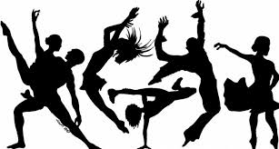
… PA ŠE MALO ZA ŠALO IN MALO ZARES …
NA SPODNJI POVEZAVI SI OGLEJTE, KAKO SE JE PLES RAZVIJAL OD LETA 1950 PA DO LETA 2019.
POSNETEK JE ZARES VREDEN OGLEDA.
https://www.youtube.com/watch?v=p-rSdt0aFuw
RAZGIBANE DNEVE VAM ŽELIM. IRENA HUDI

